Slide 1
Beyond Co-occurrence: Multi-modal Session-based Recommendation
IEEE Transactions on Knowledge and Data Engineering (TKDE 2023)

Slide 2
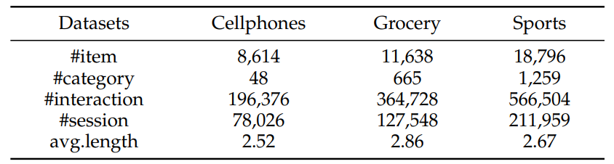
研究问题
现有的会话推荐方法大都依赖于挖掘商品ID所展现的商品共现关系来对用户行为进行预测。尽管基于共现的方法取得了一定的进展，但是囿于一个会话内用户的行为十分有限，这种模式极大地限制了相关会话推荐方法的性能。

Slide 3
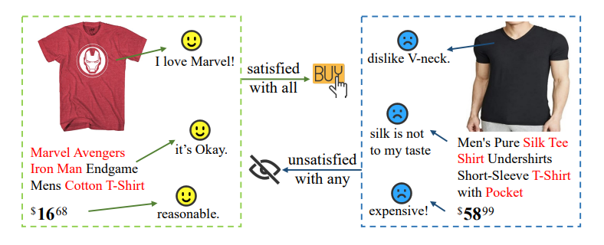
基于共现关系的方法忽略了，真正吸引用户与一件商品产生交互的是网页上展示的有关商品的多模态信息，包括商品的图片(image)，描述文本(text)及商品价格(price)。大多数现有的模型仅建模了商品ID所呈现的共现关系，而没有考虑图像或者文本这些模态信息，这导致它们无法准确地理解用户意图。
与仅包含共现关系的商品ID不同，多模态信息展现了商品的丰富特征，并蕴含了用户的细粒度偏好。例如，漫威迷很有可能购买一件带有钢铁侠标志的T恤。
Notes:
如上图所示，用户通常在看完商品的图片，读完商品的描述信息，检查完商品的价格之后，才会决定是否购买这件商品。

Slide 4
描述型信息
数值型信息
用户只有在对一件商品展示在页面上的所有多模态信息都满意时，才会选择购买这件商品。显然，上述多模态信息共同影响用户的决定。
Notes:
根据这些多模态信息的不同特点，我们可以将其分为两类：描述型信息 及数值型信息。描述型信息包括商品图片和描述文本，这些信息可以直观地表达商品的某些特征，如风格，颜色及材质。数值型信息则是指商品的价格，其通过一个数字来传递商品的价值。因此，为了更加准确地建模用户行为并提供令人满意的个性化推荐服务，我们应该同时考虑展现在页面的商品多模态信息，即描述型信息和数值型信息。

Slide 5
面临挑战
描述型信息表示。在推荐场景下，图片和文本具有不同的噪声。图像和文本中的噪声增加了提取商品语义的难度，阻碍了对用户偏好的学习。因此，第一个挑战是如何从具有不同噪声的异构描述型信息中捕获商品语义。
描述性信息融合。商品的图片和文本专注于呈现不同的商品属性。因此，图片和文本相辅相成，互相补充共同刻画商品特征。所以，第二个挑战是如何融合这些异构的描述型信息以全面刻画用户偏好。
Notes:
通常，商品图像不仅包含待售的商品（如衣服），还包含额外内容（如搭配衣服的裤子）。类似地，商品描述文本通常包括多余的文字，如夸张的陈述以吸引用户的注意力。
具体来说，图片比文本更能直观地描述商品的颜色和样式。而文本则可以清楚地表达商品材质，例如一件衣服的材质是丝绸还是棉花。

Slide 6
面临挑战
(3) 数值型信息建模。一般来说，用户在描述型信息上的喜好是确定性的。例如，喜欢圆领T恤的用户不会点击推荐的V领T恤。但是，数值型的价格信息以概率的方式影响用户行为。更准确地说，只要商品价格在用户可接受的范围内，价格是略低还是略高是无关紧要的。因此，第三个挑战是如何处理数值型信息对用户行为的概率影响模式。

Slide 7
解决方案
为了应对上述挑战，我们提出了一种新颖的多模态会话推荐( MMSBR )，它同时定制了确定性建模和概率性建模来分别处理描述性信息和数值性信息。
挑战1 在确定性建模中，我们设计了一种伪模态对比学习来细化描述性信息表征。特别地，对比学习通过将语义相似的对拉近，而将不相似的对拉开来来增强表征学习。由于一个项目的不同模态指的是相似的内容，因此可以直观地将它们视为正对来解决噪声问题。然而，不同模态之间存在语义鸿沟，不适合直接进行对比。
Notes:
为了解决以上问题，我们提出了一个新的模型MMSBR，其同时建模商品展示在页面上的所有多模态信息，即图片，文本及价格，来提高会话推荐的性能。

Slide 8
解决方案
挑战2 为了融合描述性信息，我们在确定性建模中提出了一个
层次枢轴transformer。Transformer结构具有建模序列中复杂关系的能力，已经被证明可以有效地合并多模态信号。受此启发，作者在每个Transformer层中创建一个枢轴，作为有价值信息的混合器，以管理异构信息的融合。枢轴在Transformer操作下分层提取和整合图像和文本中的有用信息。然后将枢轴视为描述性信息的综合嵌入。
Notes:
为了解决以上问题，我们提出了一个新的模型MMSBR，其同时建模商品展示在页面上的所有多模态信息，即图片，文本及价格，来提高会话推荐的性能。

Slide 9
解决方案
挑战3 在概率建模中，我们首先将物品价格表示为高斯分布嵌入，这使得MMSBR能够感知物品价格的范围属性。然后，开发Wasserstein自注意力来处理价格分布嵌入，以获得用户可接受的价格范围。由于能够区分高斯分布之间的差异，Wasserstein距离被用于Wasserstein自注意力来确定价格分布嵌入之间的相关性。
Notes:
最后，所提出的MMSBR通过评估页面上显示的全部多模态信息，为用户提供个性化服务。

Slide 10
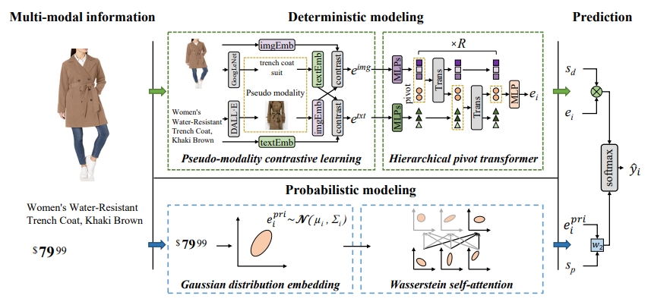
模型结构
确定性建模
概率性建模
Notes:
为了解决以上问题，我们提出了一个新的模型MMSBR，其同时建模商品展示在页面上的所有多模态信息，即图片，文本及价格，来提高会话推荐的性能。
如上图所示，MMSBR主要包括三个部分：(1)确定性建模：处理描述型信息以捕获用户确定性的偏好；(2)概率性建模：处理数值信息来建模用户可接受的价格区间； (3) 预测模块：根据所有的多模态信息来给用户提供个性化推荐服务。

Slide 11
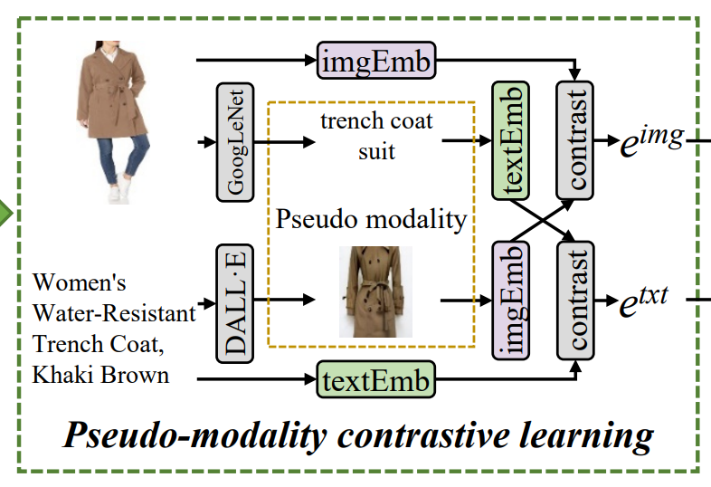
（一）伪模态对比学习
对比学习可以通过最大化语义相似对之间的一致性来解决这个问题。然而，来自一个项目的图像和文本嵌入位于不同的语义空间。因此，如果我们直接把它们看成正对的话，就会破坏原有的语义。为了获得有效的对比信号，我们利用数据生成技术生成与实际模态在同一空间对齐的伪模态。
，
Notes:
如前所述，物品图像和文本中存在噪声，导致物品语义提取不准确。
然后，利用生成的对比信号，利用对比学习对图像和文本嵌入进行精化。

Slide 12

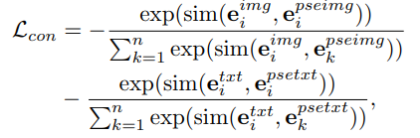


（一）伪模态对比学习
利用对比学习技术驱使商品的图片与其伪图片接近而远离其他商品的伪图片来过滤图片内的噪声信息。
，
为了获得有效的对比信号，利用数据生成技术生成与实际模态在同一空间对齐的伪模态。
Notes:
DALL · E [ 46 ]是一种根据短文本生成生动图像的新兴技术。因此，对于一段文本xtxt i，我们将其输入到DALL · E中生成伪图像xpseimg i。然后利用imgEmb ( · )得到伪图像嵌入。
对于图像Ximg i，我们通过图像分类得到其伪文本。具体来说，我们将ximg i输入到谷歌公司中执行1000个类别的图像分类，其中每个类别标签代表一个短文本。然后将预测到的topl类别，即一组短文本，拼接为伪文本xpsetxt i。之后，我们得到伪文本嵌入epsetxt i∈Rd via
我们设计了一个伪模态对比学习技术来对图片和文本中的噪声信息进行过滤。具体来说，对一个商品的图片和文本，我们分别使用GoogLeNet和DALL·E来获得对应的伪文本和伪图片，然后利用对比学习技术驱使商品的图片与其伪图片接近而远离其他商品的伪图片来过滤图片内的噪声信息。同样地，我们利用对比学习技术驱使商品的文本与其伪文本接近而远离其他商品的伪文本来过滤文本内的噪声信息。

Slide 13
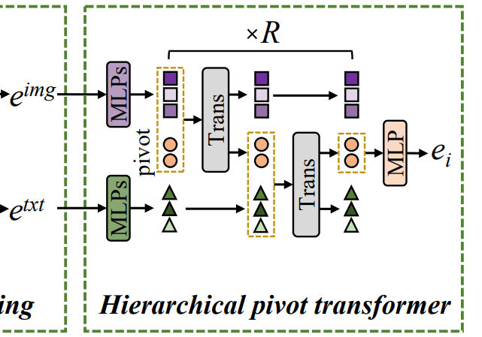
（二）层次枢轴transformer
，
首先使用多层感知机(MLP)将图片表示和文本表示投影到不同的空间，以表示商品对应模态下的不同特征。
Notes:
我们设计了一个层次枢纽transformer来对异构的描述型信息进行融合。我们应用MLP来获得特征嵌入，因为许多研究已经证明了MLP在捕获输入数据语义方面的有效性

Slide 14


（二）层次枢轴transformer
在每个transformer层中创建一个枢轴来控制多模态信息的融合:
枢轴提取并融合来自不同模态的重要信息。
枢轴吸收文本信息并将图像信息传递给文本模态。
最终商品的描述型信息表示：
Notes:
然后，我们创建了一个枢纽(pivot)用以在transformer中控制多模态信息的融合。具体来说，我们将图片特征序列与枢纽作为输入特征输入到transformer中进行一次信息融合。接着，我们将transformer输出的pivot和文本特征序列作为输入特征再次输入到transformer中进行信息融合。重复以上步骤，枢纽则融合了商品的图片和文本信息，并最终作为商品的描述型信息表示。

Slide 15
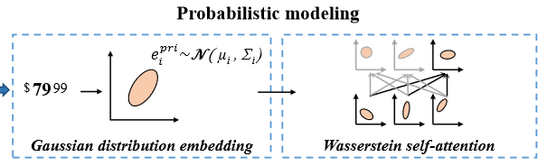

（三）概率性建模
，
不同于通常的point-wise表示方法，我们提出使用高斯分布来表示商品的价格信息。在高斯分布表示下，商品的价格由两个独立的向量表示：均值向量和方差向量，这使得我们学习的价格高斯分布表示可以表示价格的区间性质。

Slide 16




（三）概率性建模
然而，传统的自注意力依赖点积来计算两个向量间的相似度，这不适用于我们的设置，因为价格是以高斯分布表示的。因此，设计了一个Wasserstein自注意力机制，它应用Wasserstein距离来获得价格分布嵌入之间的注意力分数。形式上，两个高斯分布嵌入之间距离表示如下：
，
Notes:
与常规的自注意力机制依赖点积来计算两个向量间的相似度不同，Wasserstein 自注意力机制采用Wasserstein 距离来衡量两个商品价格，即高斯分布之间的距离。

Slide 17



（三）概率性建模
，
在此基础上，我们设计了Wasserstein 自注意力机制来处理商品的价格序列，以表示用户可接受的价格区间。最后，把经过Wasserstein 自注意力机制处理的商品价格表示作为用户可接受的价格区间。

Slide 18
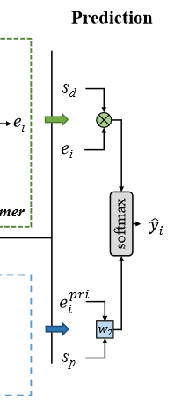
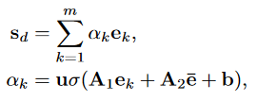





（四）预测模块
在预测模块，我们根据商品的多模态信息及用户确定性的偏好及可接受的价格区间来形成推荐列表。

Slide 19
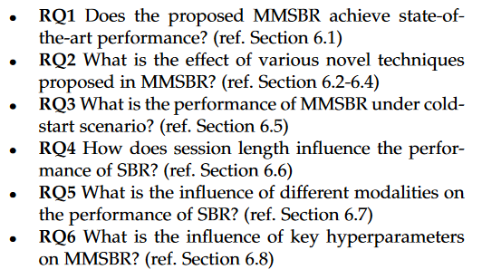
研究问题

Slide 20
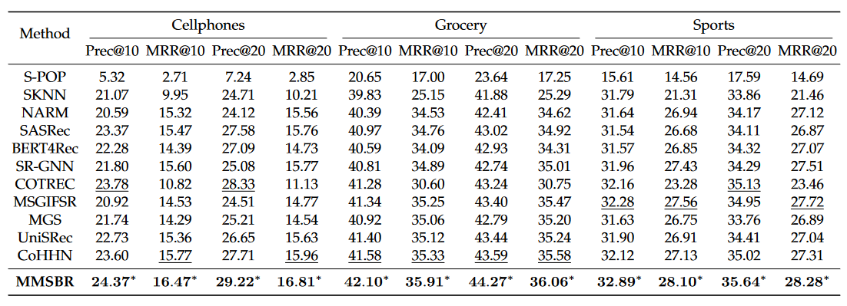
实验表现
MMSBR模型的总体表现如上表所示。由表可知，提出的模型MMSBR在所有数据集及所有评价指标上都取得了最优的结果。证明了模型的有效性。
Notes:
基于共现的方法侧重于挖掘项目共现模式以提供推荐：· S - POP推荐当前会话中出现频率最高的项目；•SKNN根据项目在所有会话中的共现频率预测下一个项目；· NARM使用带有注意力机制的GRU来捕获用户的主要意图；· SASRec使用Transformer架构对项目之间的转换进行建模；· BERT4Rec采用双向自注意力机制对用户行为进行建模；· SR-GNN通过GNN捕获项目之间的复杂关系；· COTREC通过对比学习来增强项目嵌入。· MSGIFSR通过将一个会话划分为多个片段来研究细粒度的共现关系。
边信息增强方法利用额外的信息来促进用户偏好学习：· MGS利用项目类别进行更准确的偏好估计；· UniSRec结合了物品的描述文本，以获得通用的序列表示；· CoHHN强调了价格在决定用户选择中的重要性。

Slide 21
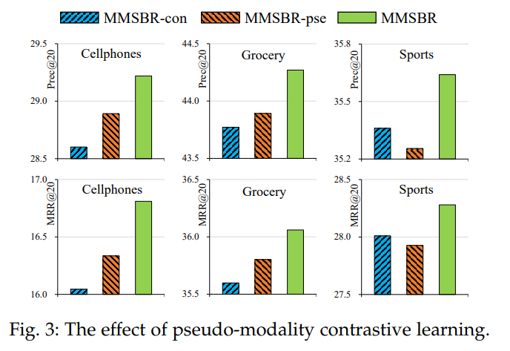
实验表现
MMSBR - con去除了MMSBR中的对比学习，即直接融合不同模态编码器的输出，无需处理明显的噪声。
MMSBR - pse通过MLP将不同模态的嵌入映射到一个空间中，并进行相应的对比学习，而忽略了不同模态之间存在的语义鸿沟。
Notes:
如图3所示，在《手机》和《杂货》中，MMSBR和MMSBR - pse都优于MMSBR - con，说明对比学习能够增强模态表征。此外，MMSBR - pse被MMSBRcon on Sports击败。这证明了我们的假设，不同模态之间的语义鸿沟可能会阻碍表示学习。因此，在这种情况下，直接对比一个项目的不同模态会导致性能下降。此外，MMSBR在所有数据集上的表现都远远优于MMSBR - pse，这表明生成的伪模态可以填补这些语义空白。此外，MMSBR在所有变体中都取得了最好的性能，这表明了伪模态对比学习在缓解不同模态中存在的不同噪声方面的优越性。

Slide 22
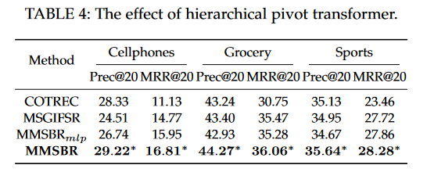
实验表现
MMSBR - mlp通过MLP将图像和文本映射到同一空间，并将它们的嵌入串接以融合物品描述信息。
每个Transformer层中的枢轴能够从不同模态中提取和整合有意义的信息，从而促进有效的信息融合。
Notes:
如表4所示，MMSBRmlp以较大的优势被MMSBR击败，这表明层次枢轴转换器在从图像和文本中捕获互补信息方面的有效性。我们认为，此外，MMSBRmlp与最佳基线MSGIFSR和COTREC相比，获得了具有竞争力的性能(特别是在MRR @ 20中)。更多的证据表明，对多模态信息进行建模，而不是仅仅挖掘项目ID的共现模式，可以帮助更好的用户意图识别

Slide 23
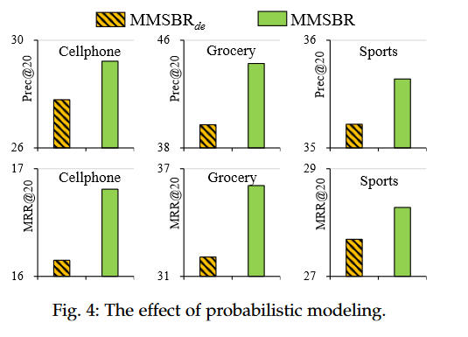
实验表现
MMSBR-de首先将连续的物品价格离散为离散的价格水平，然后通过查找嵌入表得到价格的逐点嵌入。换句话说，它不区分各种信息对用户选择的不同影响模式。
MMSBR在所有情况下都显著优于MMSBR - de，证实了所提出的概率建模在处理数值信息方面的有效性。此外，这表明用户在不同信息上表现出不同的行为模式，即在描述性/数值性信息上表现出确定性/概率性模式。
Notes:
通过使用高斯分布嵌入和沃瑟斯坦自注意力，MMSBR能够学习到用户可接受的价格范围，从而在用户行为建模上具有良好的性能。此外，以细粒度的方式区分不同类型信息的影响模式有利于用户行为建模，对未来的研究具有一定的参考价值。

Slide 24
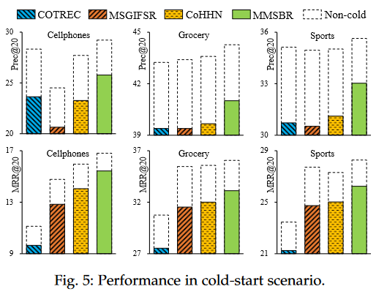
冷启动场景
MMSBR在冷启动场景下显著优于基线方法。这表明了MMSBR在冷启动场景下的优势，也证明了建模多模态信息是解决冷启动问题的一个有效方法。
Notes:
为了验证模型在冷启动场景下的表现，我们在测试集中保留了在训练集中未出现的商品，作为冷启动商品，然后，检查了各个模型在冷启动场景下的性能。

Slide 25
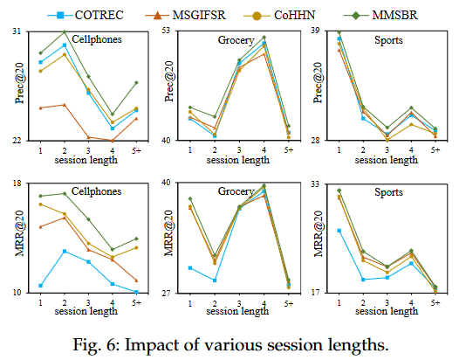
实验表现
所提出的MMSBR在短会话上取得了比基线更大的改进。基于共现的方法很难准确地预测短会话中的用户行为，因为它们捕获的用户意图信息有限。相比之下，我们的MMSBR可以从丰富的多模态信息中识别用户的细粒度偏好，这缓解了短会话中存在的数据稀疏性。

Slide 26
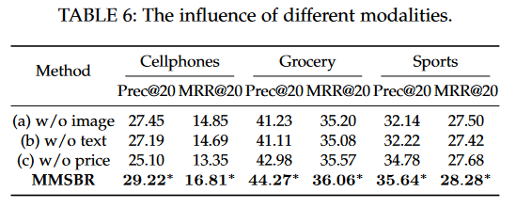
消融实验
在不同的情境下，不同的模态对MMSBR的表现有不同的影响。例如，在没有价格的情况下，( c )在Cellphones数据集上表现不如( a )和( b )，而在其他数据集中，它的性能优于( a )和( b )。我们推测，对于电子产品来说，用户关注的是它的价格，因为不同品牌的手机之间可能存在巨大的价格差距。至于Grocery，用户往往关心它的实用性。
Notes:
此外，MMSBR的性能远远优于所有的变体。这支持了我们的动机，即一个用户的行为是由页面上显示的全部多模态信息决定的。因此，通过整体考虑这些多模态信息来建模用户偏好是合理且必要的。

Slide 27
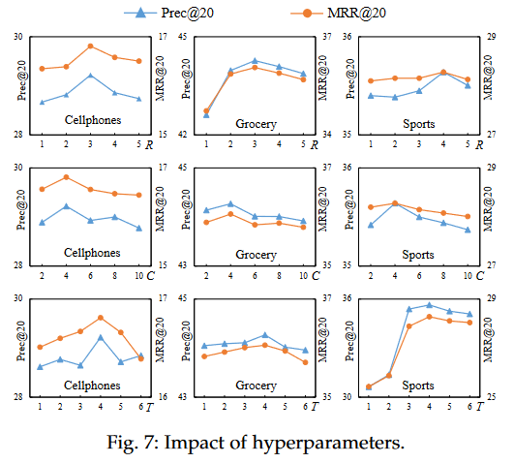
参数学习
Notes:
对于MMSBR的主要超参数，我们研究了层次枢轴变压器R在{ 1，2，3，4，5 }中的堆叠层数，生成特征C在{ 2，4，6，8，10 }中的个数，枢轴T在{ 1，2，3，4，5，6 }中的令牌个数。

Slide 28
总结
现有的会话推荐方法大多集中于挖掘由商品ID暴露的有限的商品共现模式，而忽略了真正吸引用户购买商品的是页面上显示的丰富的多模态信息。基于这一动机，我们提出了MMSBR，其同时对包括描述型信息（图片和文本）和数值型信息（价格）在内的多模态信息进行建模来捕获用户偏好。三个公共数据集上进行的综合实验表明，MMSBR优于最先进的基线模型。进一步的研究也验证了MMSBR在冷启动场景下的有效性。

Slide 29
后续工作
《Bi-Preference Learning Heterogeneous Hypergraph Networks for Session-based Recommendation》
关注用户的价格偏好的获取
思路：提出了一种双偏好异构超图网络（BiPNet）。具体而言，设计了具有三级卷积的定制异构超图网络，以从物品的异构特征中捕获用户价格和兴趣偏好。此外，设计了一个双偏好学习模式来探索价格偏好和兴趣偏好之间的相互关系，并在多任务学习架构下同时学习这两种偏好。
Notes:
会话推荐(Session-based Recommendation)旨在根据匿名用户的行为序列来预测其下一次购买的商品。大量研究表明，商品价格是影响用户购买决策的关键因素。遗憾的是，现有的会话推荐方法仅旨在捕捉用户的兴趣偏好，而忽略了用户的价格偏好。事实上，主要有两个挑战阻止我们建模用户的价格偏好。首先，价格偏好与多种商品特征（即类别和品牌）高度相关，这要求我们从异质信息中挖掘价格偏好。其次，价格偏好和兴趣偏好是相互依存的，共同决定用户的选择，这就要求我们在意图建模中同时考虑价格偏好和兴趣偏好。为了应对上述挑战，我们提出了一种双偏好异构超图网络（BiPNet）。进一步的研究也证实了建模用户价格偏好对会话推荐的重要性。

Slide 30
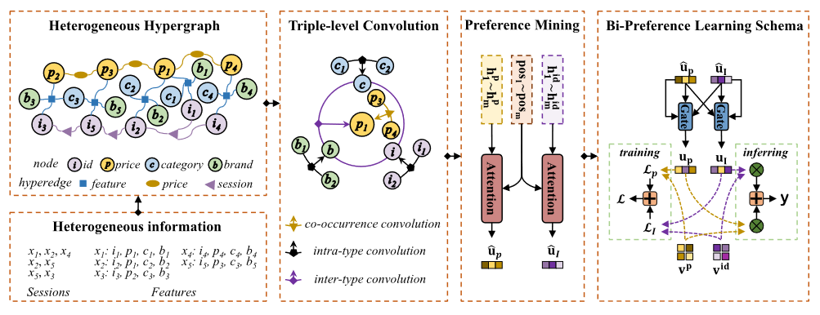
Notes:
基于定制的异构超图，提出三层体系结构卷积通过挖掘节点间的共现、类型内和类型间关系来学习节点嵌入。然后利用两个注意力层来挖掘用户价格和兴趣偏好。最后，通过探索用户价格和兴趣偏好之间的相互关系，设计了双偏好学习模式来联合预测用户价格和兴趣偏好。
这两种偏好之间存在着丰富的相互关系，共同决定着用户的购买决策。多任务学习机制可以通过利用多个相关任务之间的互信息来增强模型能力。受此启发，我们在多任务学习架构下开发了一种双偏好学习模式来共同预测价格和兴趣偏好。合并了价格偏好和兴趣偏好来指导下一步这两种信息的融合。参考门机制，我们设置"记住门"，以确定在合并这两种偏好时需要保留的价格/兴趣信息的程度。之后借助多任务学习同时推导用户价格偏好和兴趣偏好，通过探索两者的相互关系，进一步增强这两种偏好的表征, 制定基于用户兴趣嵌入uI和项目ID嵌入vid i的用户兴趣偏好预测任务。

